Slide 1
Муниципальная программа «Формирование современной городской среды» на территории Октябрьского района города Томска
Администрация
Октябрьского района
Города Томска
УТВЕРЖДЕНО
протокол общественной муниципальной комиссии
«20» апреля 2017 года
Дизайн проект
г. Томск, пос. Светлый, 10
г. Томск, пос. Светлый, 11
г. Томск, пос. Светлый, 12
Томск 2017

Slide 2
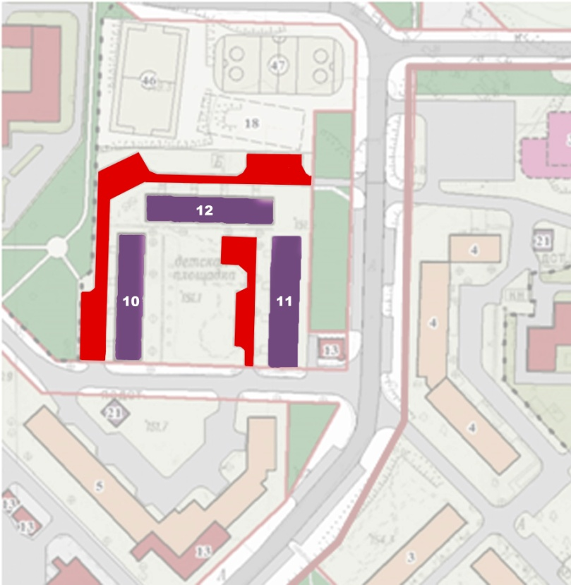
Благоустройство дворовой территории (капитальный ремонт) многоквартирного дома по адресу: город Томск, пос. Светлый, 10, 11, 12
Ситуационный план
Территория, планируемая к благоустройству

Slide 3
Благоустройство дворовой территории (капитальный ремонт) многоквартирного дома по адресу: город Томск, пос. Светлый, 10, 11, 12
Адрес объекта: г. Томск, пос. Светлый, 10, 11, 12
Земельная принадлежность: собственность муниципального образования «Город Томск»
Общая площадь дворовых территорий: 1 990 м²
Приблизительное количество проживающих: 451 человек
Источники финансирования: федеральный бюджет, областной бюджет, бюджет МО «Город Томск»
В настоящее время покрытие дворовых территорий находится в крайне неудовлетворительном состоянии, асфальтобетонное покрытие разрушено, имеются выбоины, трещины, во время весеннего паводка и дождей подтоплена водой. Требуется ремонт пешеходных связей.
В 2017 году жителями многоквартирного дома была подана заявка на участие в муниципальной программе «Формирование современной городской среды».
Запланированы работы по ремонту дворовой территории, ремонту пешеходной зоны, установке скамеек и урн.
Дополнительно в 2017 году планируются работы по посадке зеленых насаждений силами жителей.

Slide 4
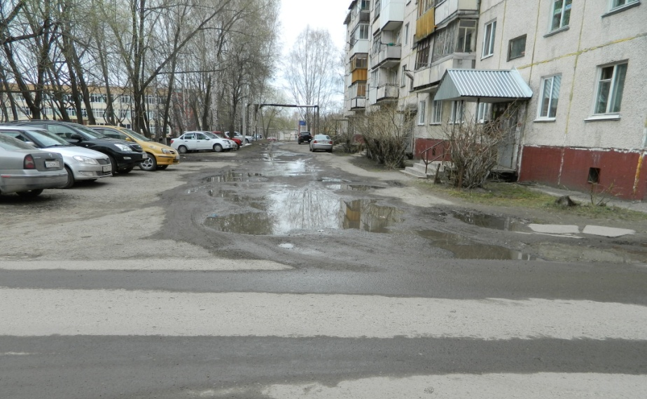
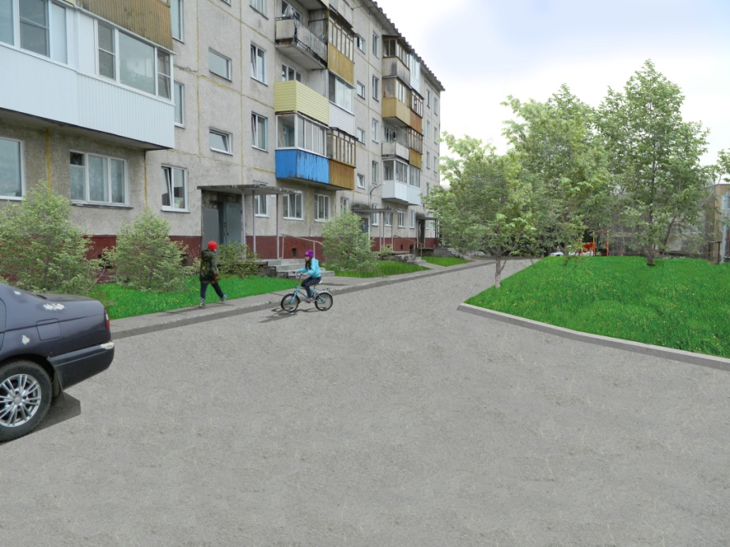
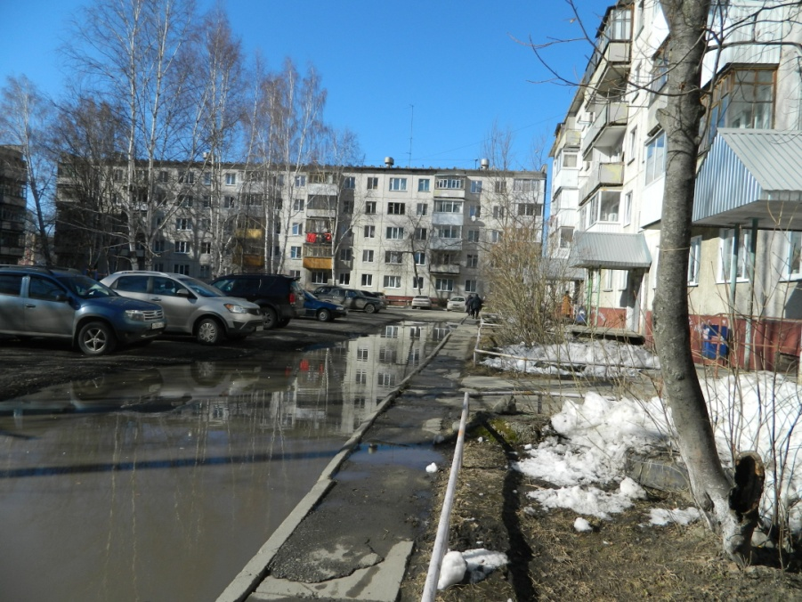
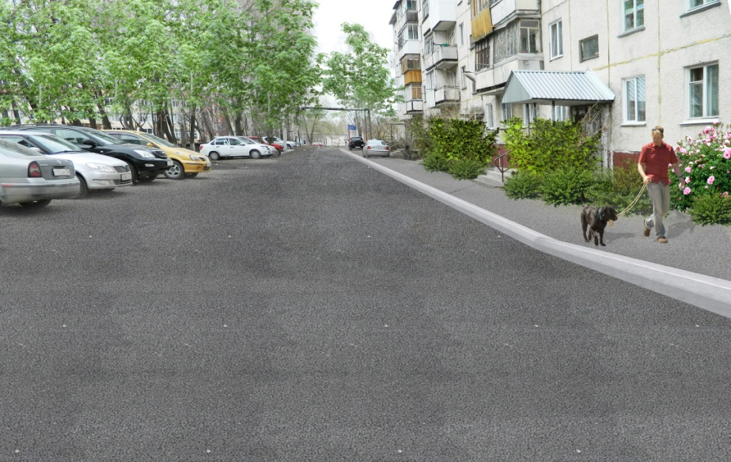
Благоустройство дворовой территории (капитальный ремонт) многоквартирного дома по адресу: город Томск, пос. Светлый, 10, 11, 12
Существующее состояние Перспективное направление

Slide 5
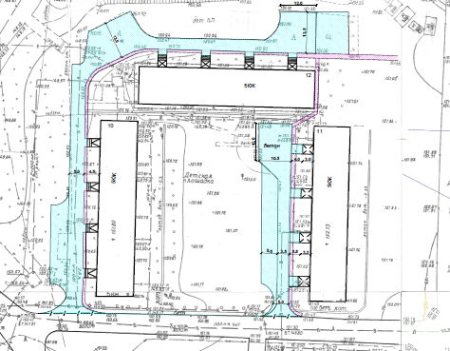
Благоустройство дворовой территории (капитальный ремонт) многоквартирного дома по адресу: город Томск, пос. Светлый, 10, 11, 12
План работ по благоустройству

Slide 6
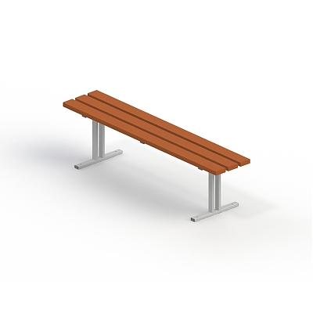
Благоустройство дворовой территории (капитальный ремонт) многоквартирного дома по адресу: город Томск, пос. Светлый, 10, 11, 12
Урна железобетонная с металлической вставкой
Монолитная железобетонная окрашенная урна, украшенная объемным рельефом и гладкой окантовкой, с металлической оцинкованной вставкой с двумя ручками.
с металлической оцинкованной вставкой с двумя ручками.
Скамья садово-парковая на металлических ножках
Скамья садово-парковая выполнена на металлическом каркасе из трубы сечением Ø 26 мм. Сидение состоит из деревянных досок толщиной 110х40 мм в количестве 3 шт.
Деревянные детали должны быть тщательно отшлифованы и окрашены акриловыми красками в заводских условиях.

